Slide 1
Русский язык
5
класс
Тема: Как указать на принадлежность предметов?
Притяжательные местоимения.

Slide 2
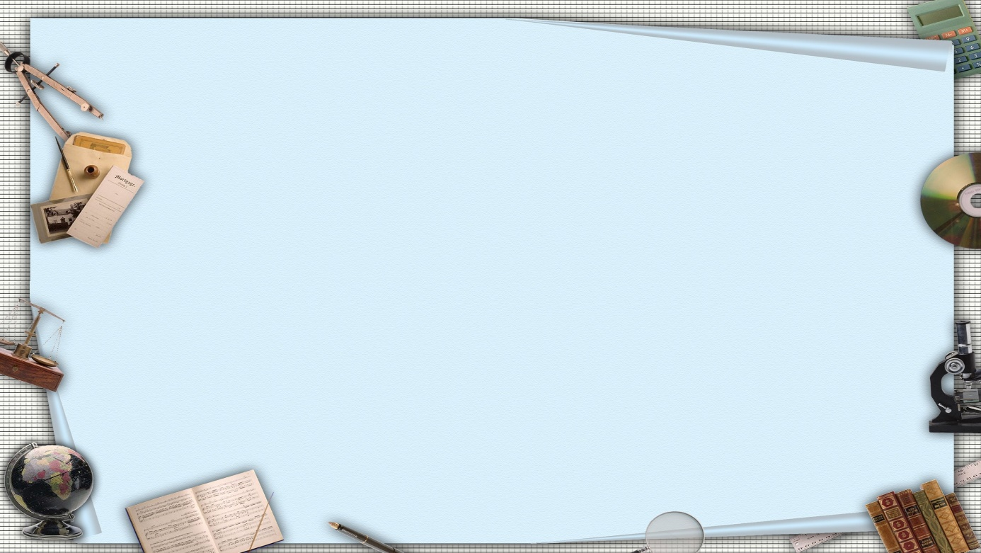
Сегодня на уроке мы
Повторим неодушевлённые имена существительные;
познакомимся с притяжательными местоимениями;
научимся правильно употреблять их в речи.

Slide 3
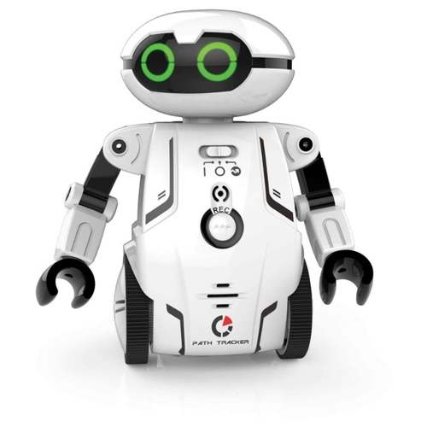
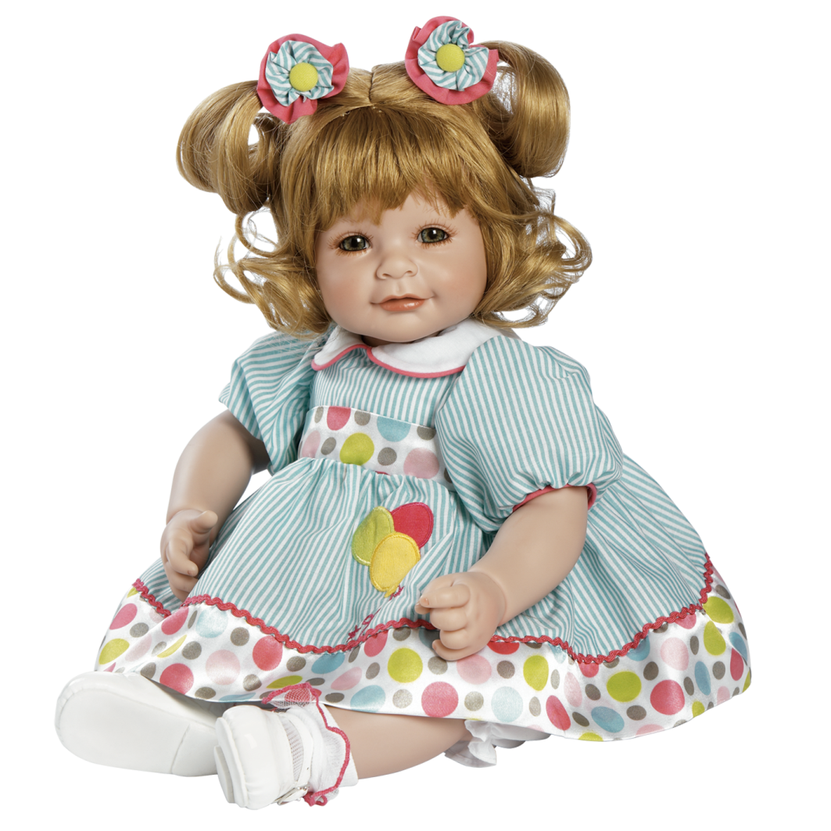
Куклы и роботы (кто?)

Slide 4
Упражнение 7
Записать словосочетания, добавив слова мой(моя), твой( твоя). Запомнить род существительных.
Ж.р. моя | Это моя дверь, моя тетрадь, моя кровать, моя медаль, моя лошадь, моя осень, моя соль.
М.р. мой | Это твой словарь, твой календарь, твой портфель, твой день, твой рояль, твой шампунь, твой гость, твой зверь.

Slide 5
Упражнение 9 стр.17
одушевлённые | неодушевлённые
мама ж.р. | вечер м.р.
аист м.р. | парк м.р.
слонёнок м.р. | скамеечка ж.р.
поросёнок м.р. | улица ж.р
крокодильчик м.р. | клетка ж.р

Slide 6
Имя существительное
Что такое местоимение?
Повторение
6 класс
(узбекский язык обучения)
Местоимение –самостоятельная часть речи, которая указывает на предмет, признак предмета, но не называет его.

Slide 7
Имя существительное
Притяжательные местоимения
Повторение
6 класс
(узбекский язык обучения)

Slide 8
Запомните!

Slide 9
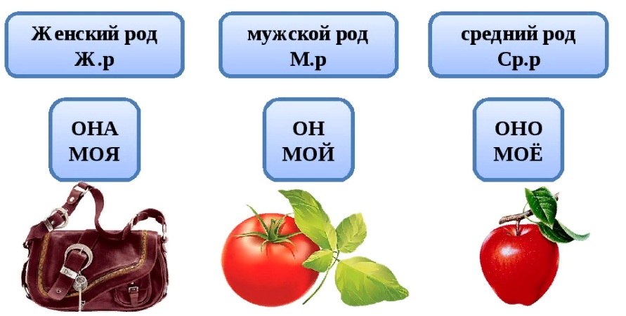
твоя
твой
твоё

Slide 10
его
её
их

Slide 11
Упражнение 8
Назовите, чьи это вещи

Slide 12
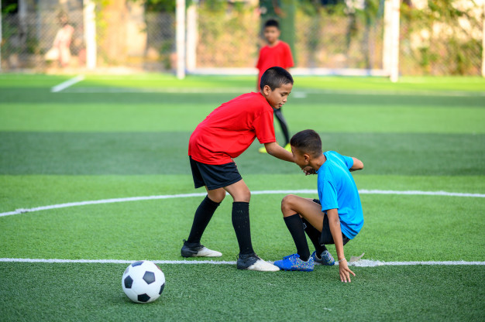
Упражнение 1
Раим Фархади. «Сколько у меня друзей?»
В нашем классе,
В нашей школе,
Во дворе и на футболе,
И на улице моей
Много у меня друзей.
Утром с Абдуллой шагаю,
И с тобой, Мурад, играю.
У ворот нас ждет Сергей.
Подводить нельзя друзей.
Чтобы друг твой был надёжным,
Ты и сам таким быть должен.
И тогда в стране твоей,
В мире, на планете всей -
Миллион, определённо,
Даже больше миллиона
Будет у тебя друзей!

Slide 13
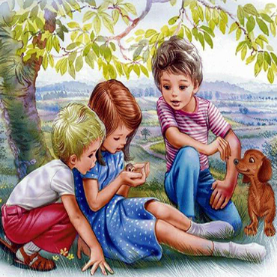
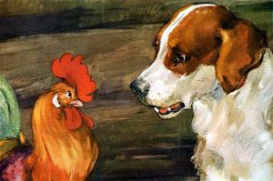
Упражнение 1
Дружба

Slide 14
Упражнение 1
Друг , товарищ, приятель, одноклассник, сосед.
Друг в беде не бросит,
Лишнего не спросит.
Вот что значит
настоящий, верный друг.
…Друг всегда меня сможет выручить, Если что-нибудь приключится вдруг. Нужным быть кому-то в трудную минуту - Вот что значит настоящий верный друг.

Slide 15
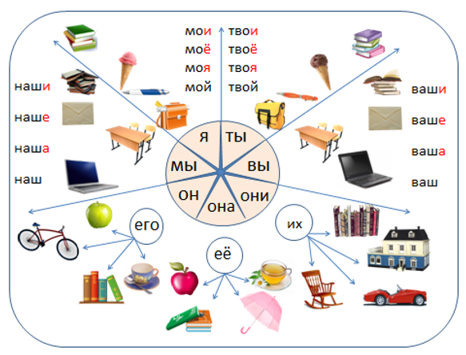
Упражнение 2

Slide 16
Упражнение 2
Мои (твои) книги, моё (твоё)мороженое, моя (твоя) ручка, мой (твой) портфель.
Наши (ваши) книги, наше (ваше) письмо, наша (ваша) парта, наш (ваш) компьютер. Его (её) яблоко, его (её) книги, его велосипед, её зонтик, их дом, их машина, их книги, их кресло-качалка.

Slide 17
Упражнение 3.
Раскройте скобки и вставьте правильно местоимения (мой, твой, ваш…).
Это (я) сосед Анвар и (он) брат. Это (ты) подруга Малика и (она) сестра. Это (вы) друзья и (они) родители. Вот (я) дядя и (он) собака Тарзан. Это (ты) сестра и (она) подруга. Вот (мы) стадион. Это (мы) команда и (мы) тренер.

Slide 18
Упражнение 3.
Это мой сосед Анвар и его брат. Это твоя подруга Малика и её сестра. Это ваши друзья и их родители. Вот мой дядя и его собака Тарзан. Это твоя сестра и её подруга. Вот наш стадион. Это моя команда и наш тренер.

Slide 19
Упражнение 4
Назовите, чьи это родственники, знакомые, предметы. Вставьте нужные местоимения его, её, их.
1). Это Малика. Это …квартира, … дверь, … комната, … стол, … книги. 2). Это Анвар. Это …собака, … тренер, … окно, … ботинки. 3). Это Анвар и Малика. Это … родители, … соседка, … окна, … место.

Slide 20
Упражнение 4
Назовите, чьи это родственники, знакомые, предметы. Вставьте нужные местоимения его, её, их.
1). Это Малика. Это её квартира, её дверь, её комната, её стол, её книги.
2). Это Анвар. Это его собака, его тренер, его окно, его ботинки.
3). Это Анвар и Малика. Это их родители, их соседка, их окна, их место.

Slide 21
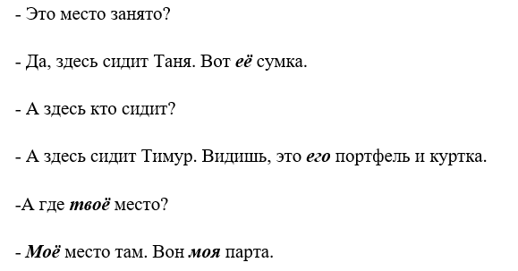
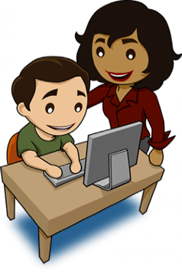
Упражнение 5
Прочитать диалог

Slide 22
Упражнение 6
Прочитать диалог
- Это твой друг?
- Да, это мой друг Батыр. Он спортсмен.
-А это ваша одноклассница?
-Да, это наша одноклассница Умида. Она отличница.

Slide 23
Имя существительное
Повторение
6 класс
(узбекский язык обучения)

Slide 24
Учим пословицы
К какой пословице рисунок?

Slide 25
Задание для самостоятельного выполнения
Выполнить упражнение 7,8 стр. 21.
Прочитать считалку и скороговорку.
Выучить пословицы.

